Slide 1
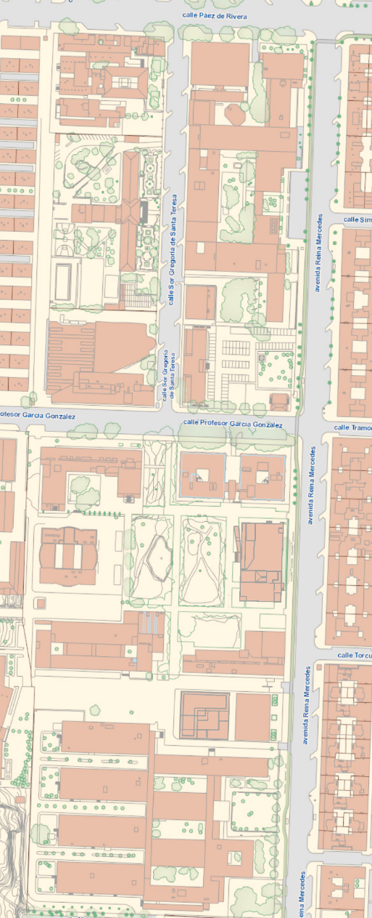

INSTRUCCIONES DE SEGURIDAD Y ACTUACIÓN EN CASO DE EMERGENCIA PARA VISITANTES
Teléfono del Centro de Control Interno
954 55 28 91
Teléfono del Centro de Control Externo (Seguridad del Campus)
954 55 11 94
Teléfono de Emergencias 112
Teléfonos de utilidad:
Bomberos 080
Policía Local 092
EPES 061
PLANOS DE EVACUACIÓN
DEL CENTRO
PUNTO DE
ENCUENTRO
FACULTAD DE FÍSICA
Servicio Prevención Riesgos Laborales
Universidad de Sevilla –
C/ Avicena S/N - CP:41009 - SEVILLA
Tfno. Sede Central: 954 486163
Fax. Sede Central: 954486164
Correo electrónico: seprus@us.es
Servicio de Prevención de Riesgos Laborales

Slide 2








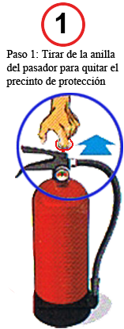
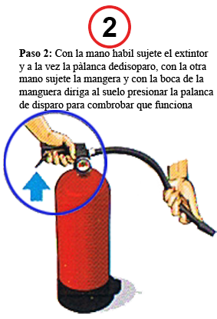



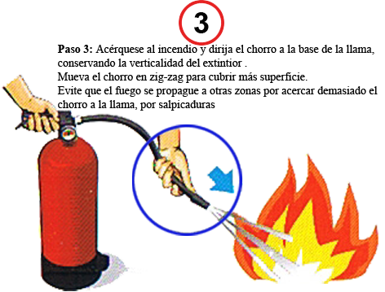


SI DESCUBRE UN INCENCIO
UTI
INSTRUCCIONES
EN CASO DE EVACUACIÓN
UTILIZACIÓN DE EXTINTORES
Quite el pasador de seguridad tirando de la anilla.
Con su mano más hábil sujete el extintor y a la vez la palanca de disparo; con la otra mano sujete la manguera, si la hubiera.
Diríjase hacia el incendio, deteniéndose a 2 m, ponga el extintor en el suelo y con la boca de la manguera dirigida al suelo presione la palanca de disparo, comprobando que funciona.
Acérquese al incendio y dirija el chorro del extintor a la base de las llamas.
Mueva el chorro en zig-zag para cubrir más superficie.
Evite que el fuego se propague a otras zonas por acercar demasiado el chorro.
Comunique a conserjería, o a los E.A.E. la situación del fuego, o simplemente pulse un pulsador de alarma.
Intente apagarlo con los extintores que encuentre a su alcance.
Si prende la ropa, tiéndase en el suelo y ruede.
Si hay humo abundante, gatee.
Si la salida es muy peligrosa debido al fuego y al humo. Póngase un paño a ser posible húmedo tapando nariz y boca
Si no puedes abandonar la habitación y esta empieza a llenarse de humo: procure tapar las rendija de la puerta con un paño a ser posible humedecido.
Utilice la vía de evacuación más próxima, si en esta se encuentra una puerta cerrada, antes de abrirla compruebe la temperatura del pomo, si esta muy caliente tenga cuidado pues puede estar el fuego tras ella.
No uses el ascensor como salida, su instalación no es un medio seguro, actuando como un chimenea con el humo, puede pararse entre dos pisos o ir al piso del incendio y parar allí.
Siga en todo momento las instrucciones de evacuación que se le indique.
  Mantenga la calma, no grite ni corra.
Conozca la ruta de evacuación establecida en función de la dependencia donde este Usted; al sonar la alarma tranquilice a las personas, pero actúe con firmeza para conseguir una evacuación rápida y ordenada de la dependencia.
Indique al personal que hay que evacuar, comunicando las siguientes instrucciones.
  No salgan con objetos pesados o voluminosos
  No retroceda a buscar “objetos olvidados”
  En presencia de humo tápese la nariz y boca con un pañuelo. Si existe mucho humo, camine agachado
  No utilice los ascensores ni saque vehículos del aparcamiento.
  Si se encuentra con una visita, acompáñela hasta el punto de encuentro.
  Evite bloquear las puertas de salida.
  Dirija al personal hacia la vía de evacuación practicable más próxima
  Compruebe que no quedan rezagados y que ha salido todo el personal, revisando toda la zona y cerrado las puertas que va dejando tras de si mismo.
  En el exterior:
  Como punto de encuentro se establece: zona marcada en el plano
  Evite obstaculizar las vías de acceso
  No regrese al edificio hasta que le comuniquen el fin de la emergencia.
SEPRUS

Slide 3
NORMAS GENERALES DE SEGURIDAD
NORMAS ACTUACIÓN ANTE EMERGENCIAS
ORDEN Y LIMPIEZA, mantenga en todo momento ordenado y limpio el espacio que va utilizar, no colocando equipos y materiales en los pasillos y puertas de evacuación.
PROHIBIDO fumar, usar calentadores eléctricos de resistencia eléctrica, sobrecargar bases de enchufes con conexiones múltiples y cualquier acción que pueda generar fuego.
En el caso de ser necesario la utilización de medios o equipos técnicos adicionales a los que disponga el Centro, deberá contar con la AUTORIZACIÓN del Centro, que a su vez lo consultará con el Servicio de Mantenimiento.
En el caso en que se vayan a realizar trabajos de especial peligrosidad (altura electricidad, soldadura, etc.) se necesitará un PERMISO DE TRABAJO.
Al finalizar la actividad, actuación/ ensayo debe inspeccionar y revisar que todo queda en condiciones de seguridad.
En grupos organizados comunique el número y TIPO DE DISCAPACIDAD si los hubiese.
En el caso que acudan MENORES deben venir acompañados de adultos que se hagan responsables de su seguridad y comportamiento.
RESPETAR EL AFORO MÁXIMO PERMITIDO para ese espacio, sin permitir la presencia de personas en pasillos, escalones y puertas de salida.
El RESPONSABLE DE LA ACTIVIDAD, debe VISITAR con antelación al acto, el espacio para que conozca los medios de protección contra incendios disponibles y las rutas de evacuación.
1. Colaborar con el Jefe de Intervención de la Universidad de Sevilla nombrando a un responsable en materia de emergencias y a un equipo de intervención entre el personal que vaya a estar presente en el acto que colaborará con los equipos de intervención de la Universidad de Sevilla.
2. Como responsable de emergencias deberá:
    2.1 Conocer las normas de seguridad y actuación ante emergencias del Centro.
    2.2 Conocer los medios de protección contra incendios (extintores, pulsadores de alarma etc.,)
    2.3 Conocer las rutas de evacuación y el punto de reunión.
    2.4 Dar las debidas instrucciones a los equipos de intervención.
    2.5 Disponer de los teléfonos de emergencias y del centro de control interno del Centro (Conserjería) así como del Centro de Control externo (Seguridad del campus).
3. MANTENER DESPEJADAS Y NO OBSTACULIZAR las vías, salidas, punto de reunión en el exterior con vehículos y objetos que impidan la evacuación y el acceso de los vehículos de emergencias.
4. Las puertas de las salidas de evacuación del espacio y del recinto del edificio deben PERMANECER DESBLOQUEADAS en todo momento.
5. Mantener siempre visible y accesible las instalaciones de protección contra incendios (extintores, BIEs, pulsadores de alarma) así como las salidas de emergencia.

Slide 4
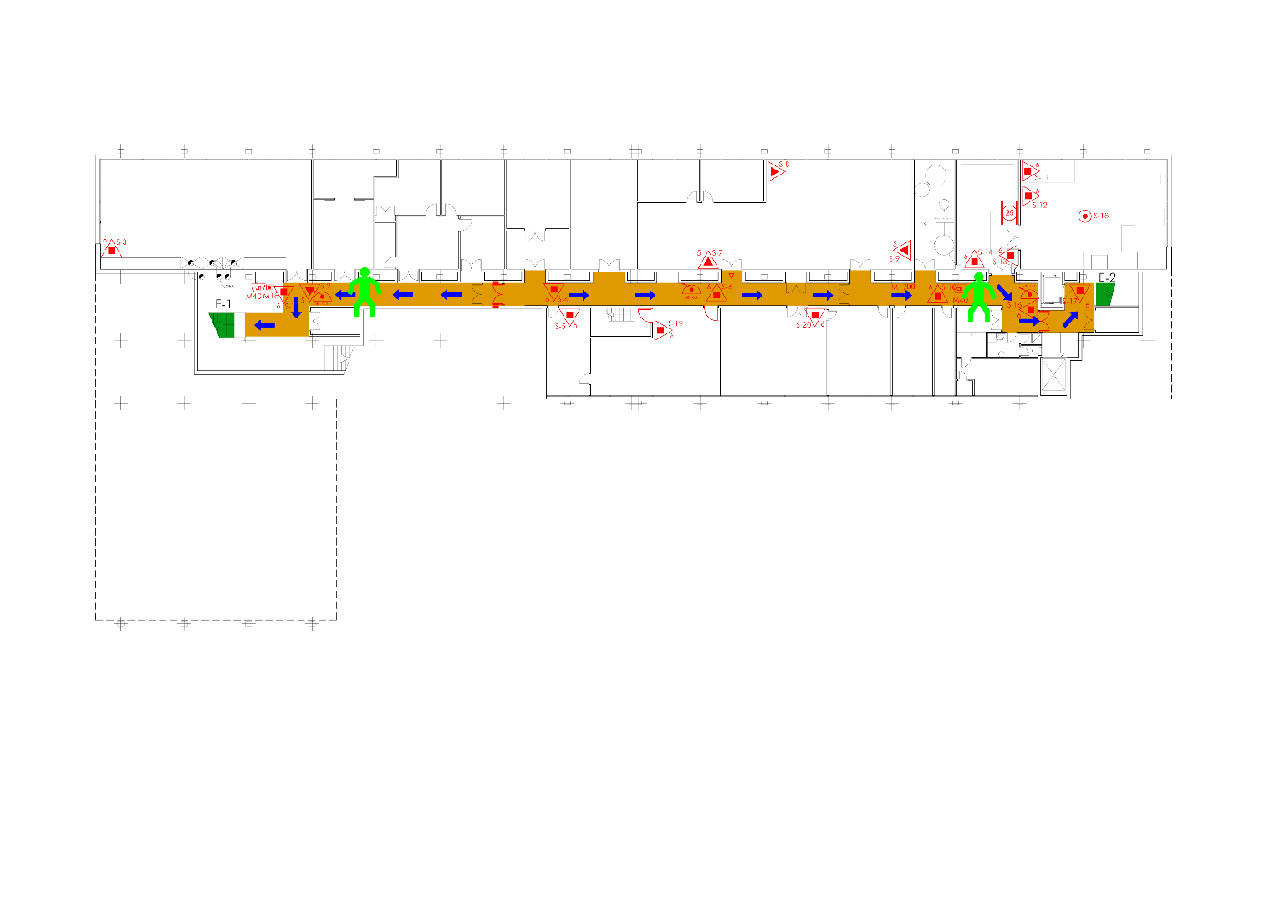
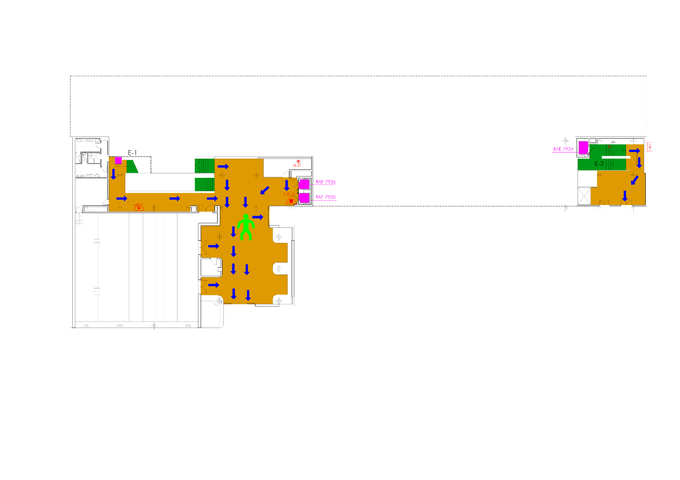
INSTRUCCIONES DE SEGURIDAD Y ACTUACIÓN EN CASO DE EMERGENCIA PARA VISITANTES
PLANOS DE EVACUACIÓN
DEL CENTRO
PLANTA SOTANO
FACULTAD DE FÍSICA
PLANTA BAJA / SOTANO
PLANTA BAJA
PUNTO DE ENCUENTRO
Servicio de Prevención de Riesgos Laborales

Slide 5
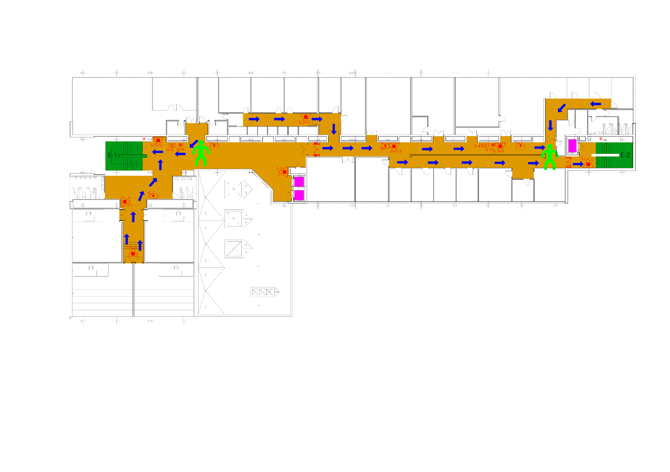
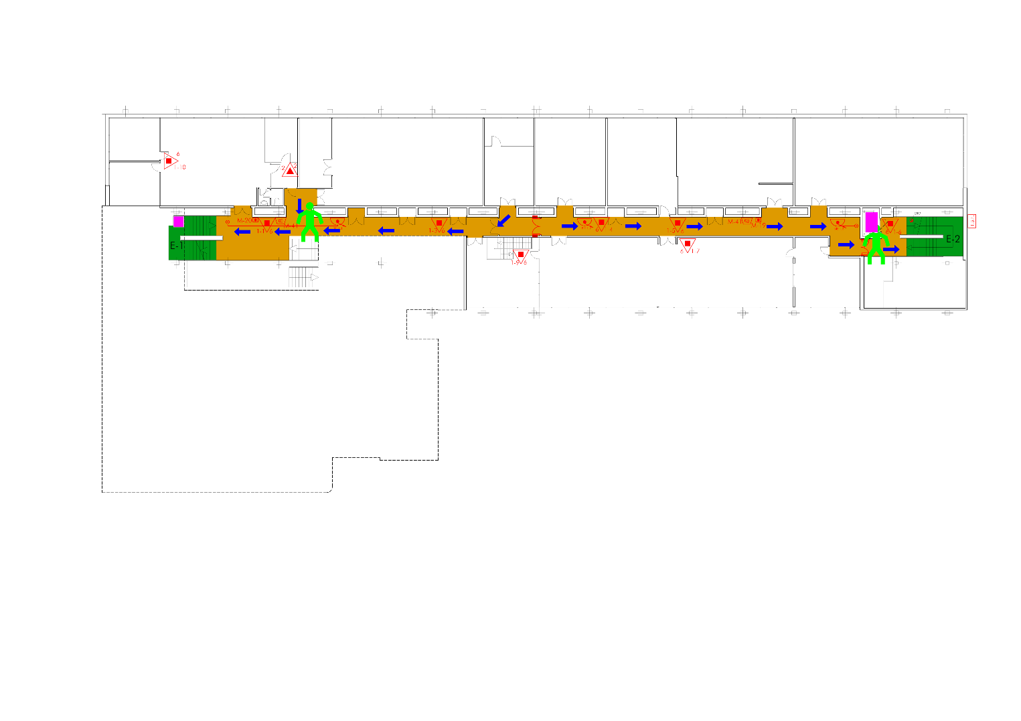

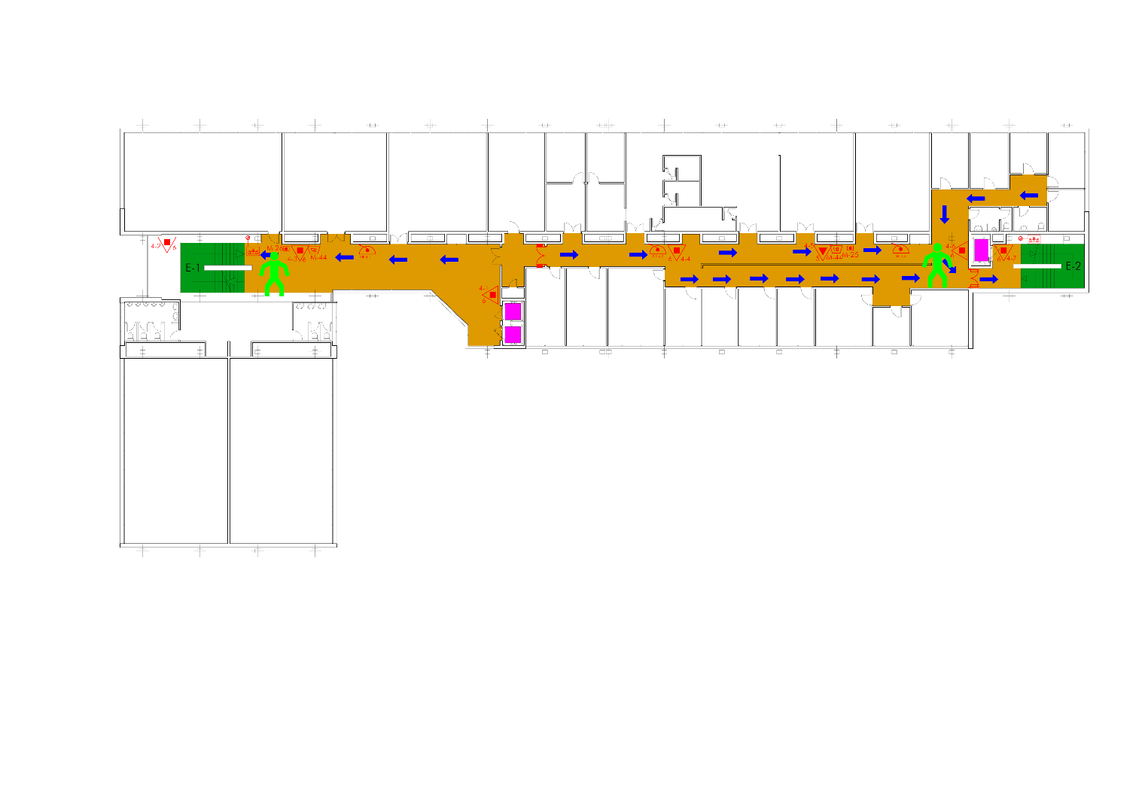

INSTRUCCIONES DE SEGURIDAD Y ACTUACIÓN EN CASO DE EMERGENCIA PARA VISITANTES
PLANOS DE EVACUACIÓN
DEL CENTRO
PLANTA PRIMERA
FACULTAD DE FÍSICA
PLANTA 1ª y 2ª
ZONA DE RESCATE PARA DISCAPACITADOS
PLANTA SEGUNDA
Rotulo con pictograma
“ZONA DE RESCATE”
Servicio de Prevención de Riesgos Laborales

Slide 6
INSTRUCCIONES DE SEGURIDAD Y ACTUACIÓN EN CASO DE EMERGENCIA PARA VISITANTES
PLANOS DE EVACUACIÓN
DEL CENTRO
PLANTA TERCERA
FACULTAD DE FÍSICA
PLANTA 3ª y 4ª
ZONA DE RESCATE PARA DISCAPACITADOS
PLANTA CUARTA
Rotulo con pictograma
“ZONA DE RESCATE”
Servicio de Prevención de Riesgos Laborales

Slide 7
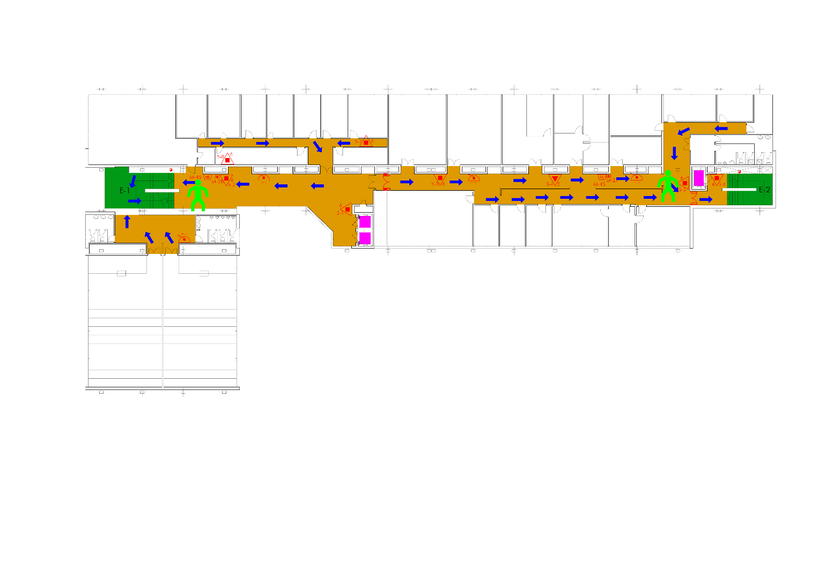
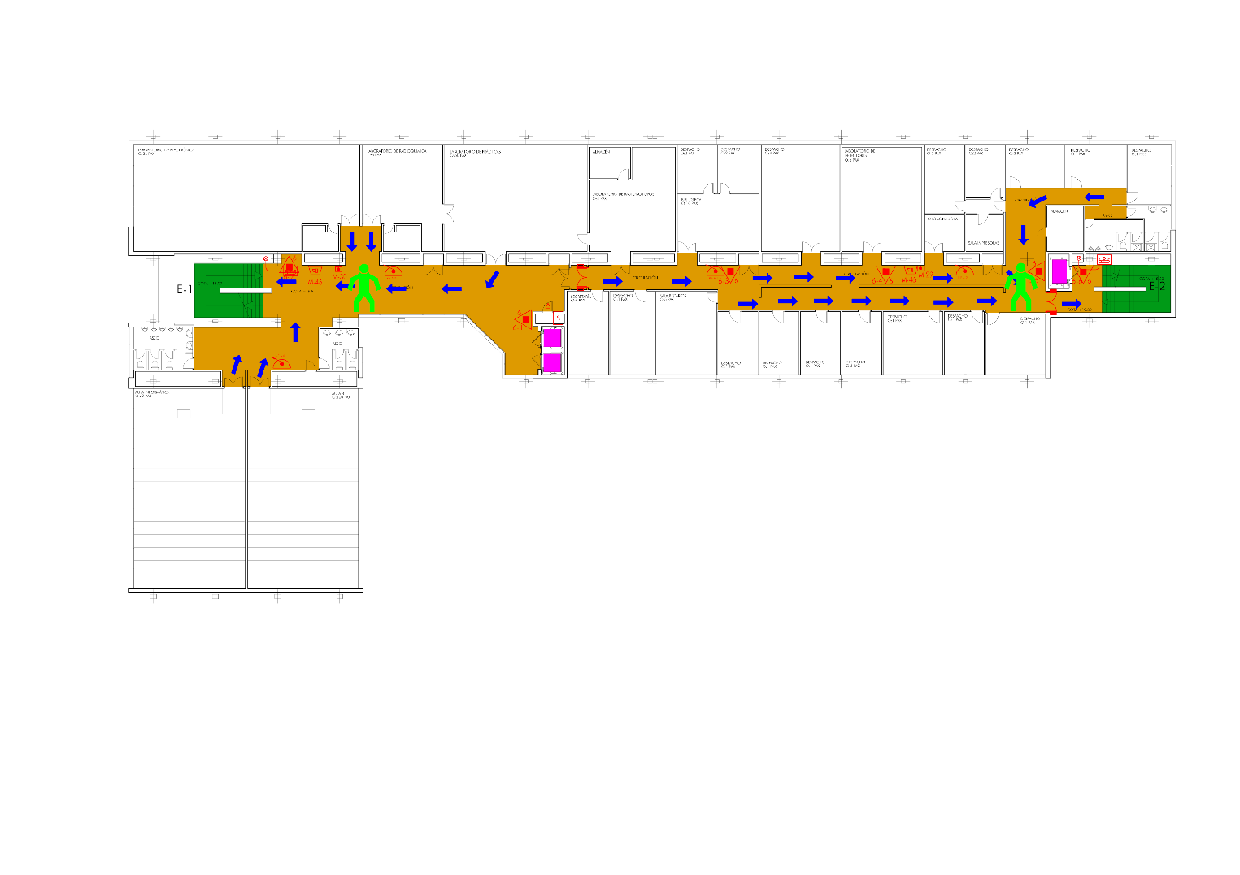
INSTRUCCIONES DE SEGURIDAD Y ACTUACIÓN EN CASO DE EMERGENCIA PARA VISITANTES
PLANOS DE EVACUACIÓN
DEL CENTRO
PLANTA QUINTA
FACULTAD DE FÍSICA
PLANTA 5ª y 6ª
ZONA DE RESCATE PARA DISCAPACITADOS
PLANTA CUARTA
Rotulo con pictograma
“ZONA DE RESCATE”
Servicio de Prevención de Riesgos Laborales

